Slide 1
Az LTI modell
A jelátvivő tag vizsgálati módszerei

Slide 2

Az LTI jelátvivő tagok jellemzése
A jelátvivő tag a statikus karakterisztika folytonos, és mérnöki szempontból kellően lineárisnak tekinthető tartományának dinamikus (tranziens) viselkedését írja le
Az LTI (Linear Time Invariant) jelátvivő tag lineáris és paraméterei időben állandók.
A statikus karakterisztika állandósult állapotokban a jelátvivő tag kimenete a bemenet függvényében.
Az átmeneti függvény az ugrás jelre adott válasz
Az átviteli függvény a ki-, és a bemeneti jel operátoros vagy körfrekvencia függvényeinek hányadosa.

Slide 3




Az állandósult állapotok meghatározása
Y
y(t)
WP₂
WP₁
t
x(t)
X
A körfrekvencia tartományban az átviteli függvény írja a kapcsolatot a be-, és a kimeneti jel között.
Az időtartományban differenciál egyenlet írja le a kapcsolatot a be-, és a kimeneti jel között.
t

Slide 4
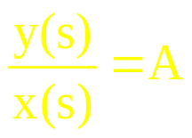

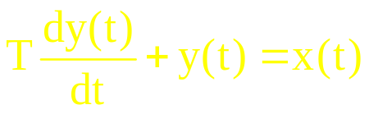
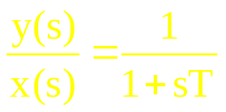
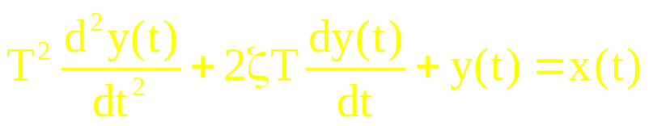
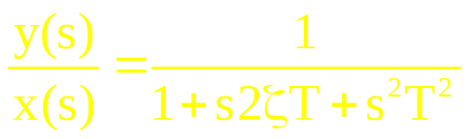
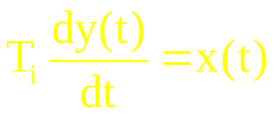
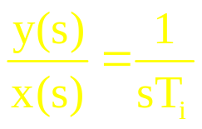
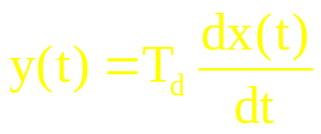
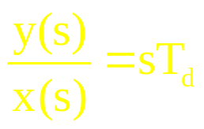
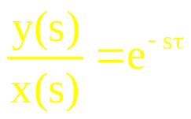

Az alap jelátviteli tagok
Az időtartományban a
differenciálegyenlet
Az operátor tartományban a
(operátoros) átviteli függvény

Slide 5


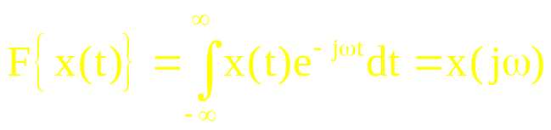
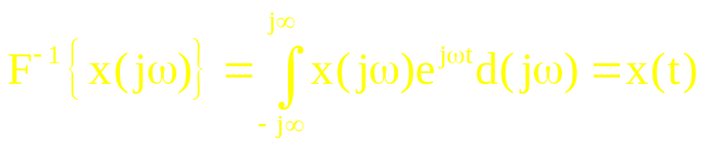
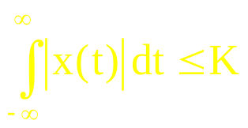

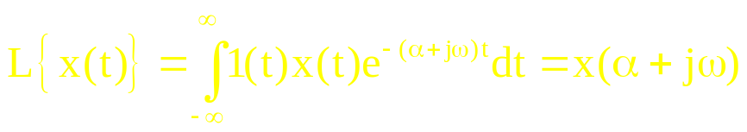


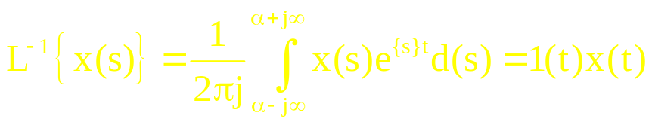
Az időtartomány és a kör-, illetve operátoros frekvencia tartomány kapcsolata
Fourier és inverz Fourier transzformáció
Csak akkor igaz, ha teljesül a:
feltétel.
Laplace és inverz Laplace transzformáció

Slide 6




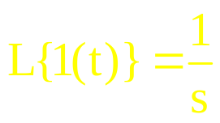
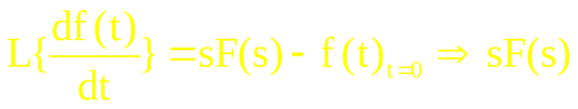
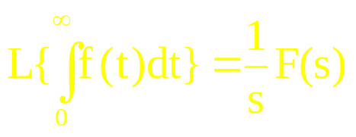
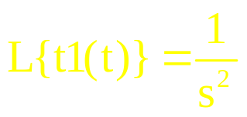
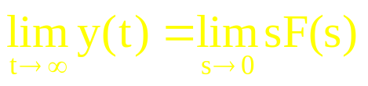
Laplace transformáció
Laplace transzformáció szabályai
A vizsgáló jelek Laplace transzformált alakjai
Ha az sF(s) függvény pólusai (a nevező gyökei) negatív valós részűek (az s komplex számsík baltérfelén vannak), akkor érvényes a végérték tétel:

Slide 7
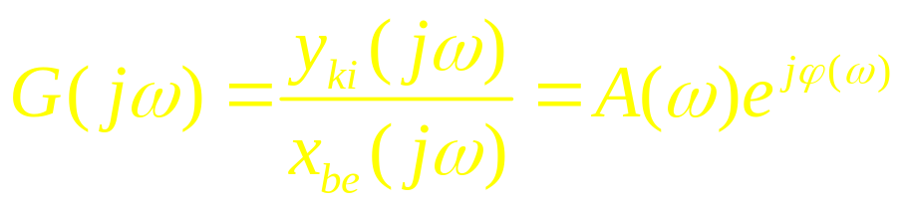
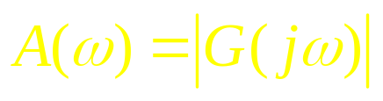
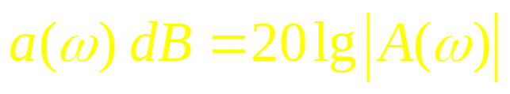
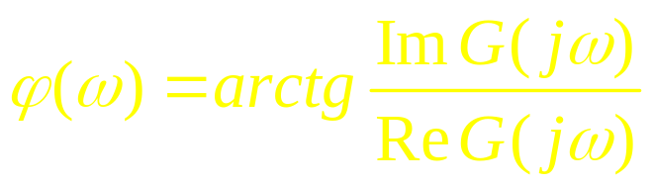
Az átviteli függvény
Az átviteli függvény a ki-, és a bemeneti jel operátoros vagy körfrekvencia függvényeinek hányadosa.
Az amplitúdó átvitel:
A fázistolás:

Slide 8
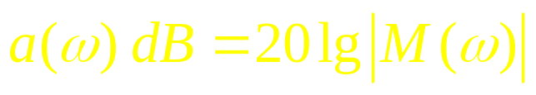
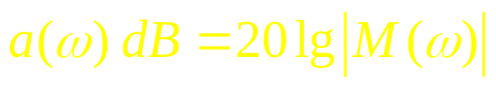
Az átviteli függvény grafikus ábrázolásai
Az M-α görbék: A körfrekvencia függvényében az M(ω) amplitúdó átvitel és az α(ω) fázistolás.
Az M(ω) az elöző lapon A(ω)-ként volt jelölve!
A Nyquist diagram: A G(jω) átviteli függvény komplex számsíkon ábrázolva.
A Bode diagram: Az M-α görbék átkonvertálása úgy, hogy körfrekvencia logaritmikus léptékű és az M(ω) amplitúdó átvitel helyett az van.
A Nichols diagram: Az α(ω) fázistolás függvényében az

Slide 9
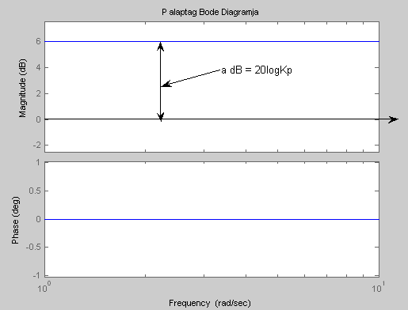
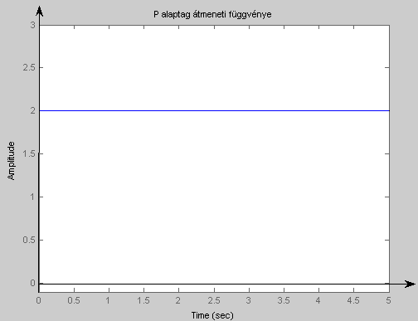
P arányos tag
t
Átmeneti függvény Bode diagram

Slide 10
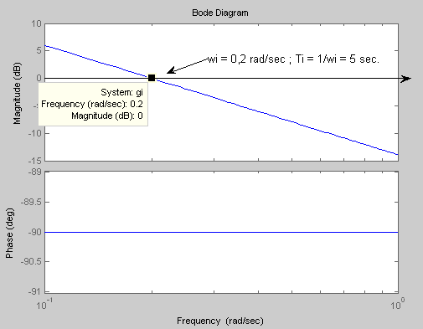
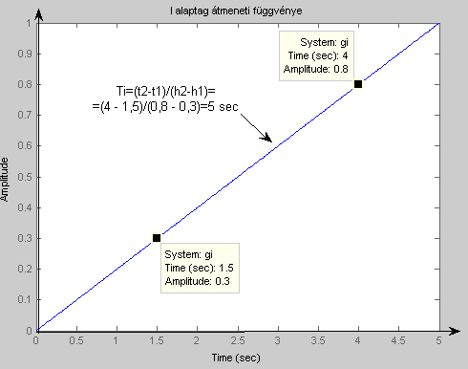
I integráló tag
Átmeneti függvény Bode diagram

Slide 11
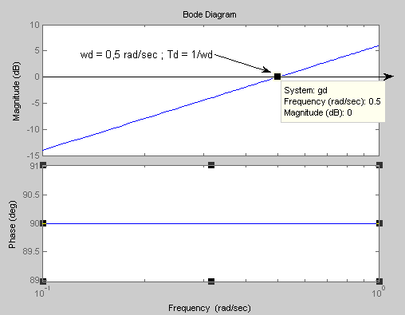
D differenciáló tag
Az átmeneti függvény Dirac delta, ami nem ábrázolható
Átmeneti függvény Bode diagram

Slide 12
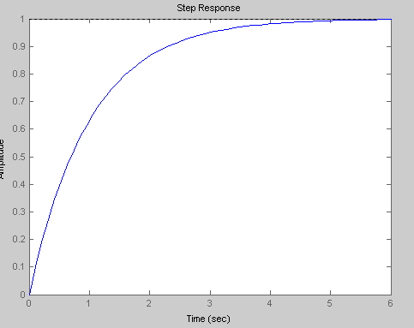
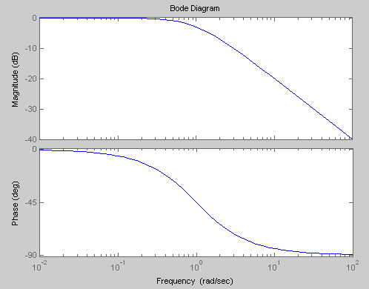
PT1 egytárolós tag
Átmeneti függvény Bode diagram

Slide 13
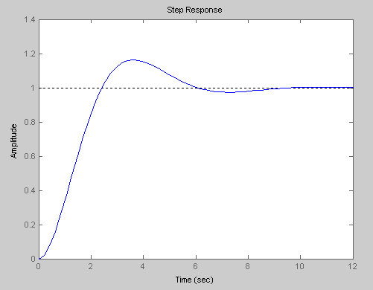
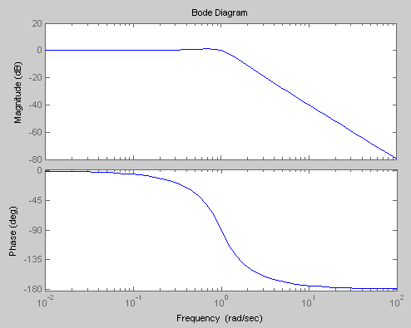
PT2 kéttárolós tag
Átmeneti függvény Bode diagram

Slide 14
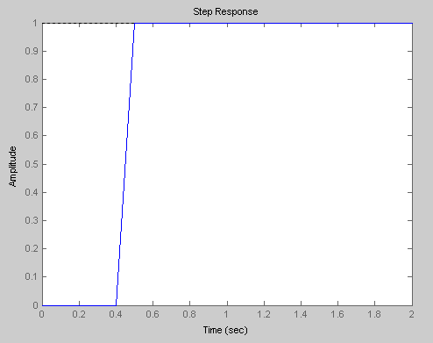
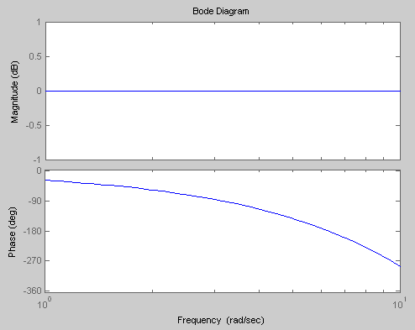
PH holtidős tag
Átmeneti függvény Bode diagram

Slide 15
Az LTI modell
Származtatott jelátviteli tagok
Összetett jelátviteli tagok

Slide 16
Blokk diagram manipuláció
G₁(jω)
G₂(jω)
G₁(jω)G₂(jω)
G₁(jω)
G₁(jω)+G₂(jω)
G₂(jω)
G₁(jω)
G₂(jω)

Slide 17
Blokk diagram manipuláció
G₁
G₁
G₁
G₁
G₁
G₁
G₁
G₁
G₁
G₁

Slide 18
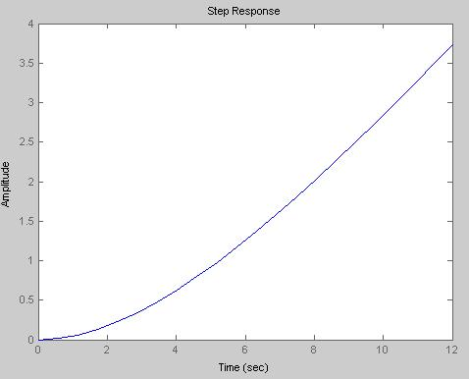
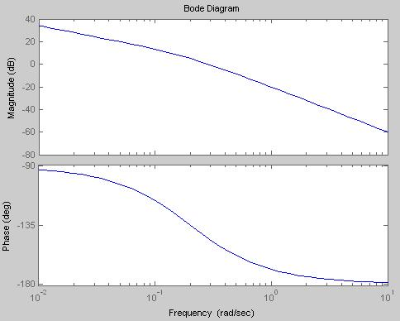
IT1 integráló egy tárolós tag
Átmeneti függvény Bode diagram
Sorba kapcsolt tagok.

Slide 19
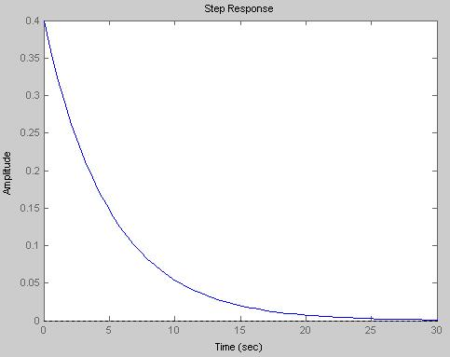
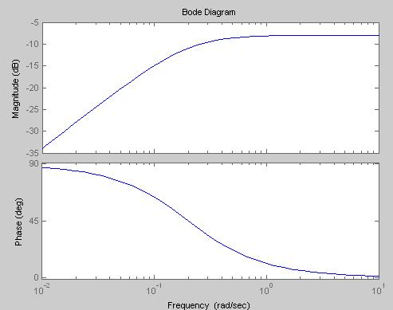
DT1 differenciáló egy tárolós tag
Átmeneti függvény Bode diagram
Sorba kapcsolt tagok.

Slide 20
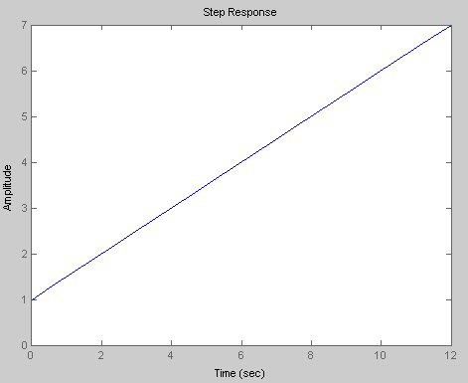
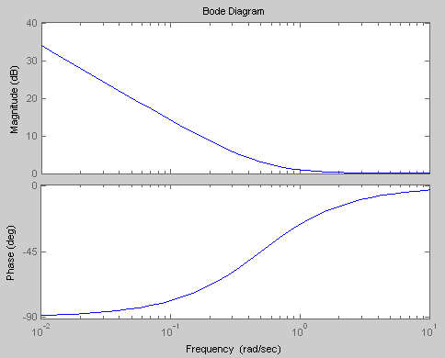
PI arányos, integráló tag
Átmeneti függvény Bode diagram
Párhuzamosan kapcsolt tagok.

Slide 21
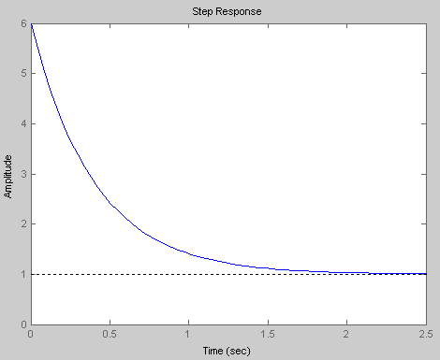
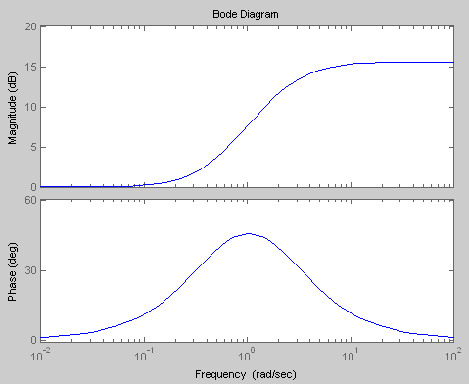
PDT1 arányos, differenciáló, egy tárolós tag
Átmeneti függvény Bode diagram
Párhuzamosan kapcsolt tagok.

